Slide 1

網頁程式開發
使用 jQuery UI 專業美觀的網頁元件
CHAPTER TWELVE
國立成功大學工業資訊管理學系 侯建任 助理教授

Slide 2
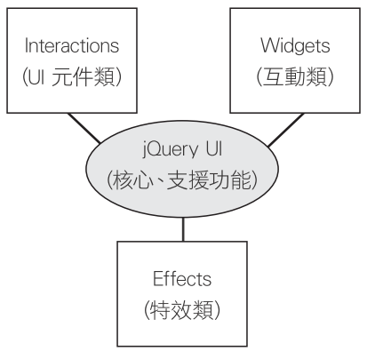
12-1 認識 jQuery UI

Slide 3
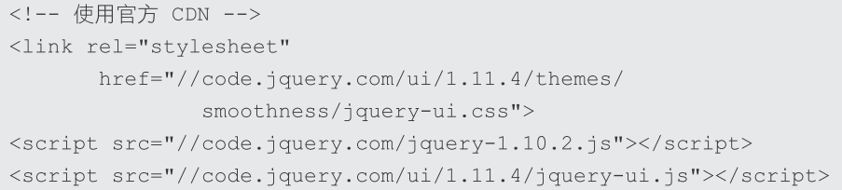
使用 jQuery UI

Slide 4
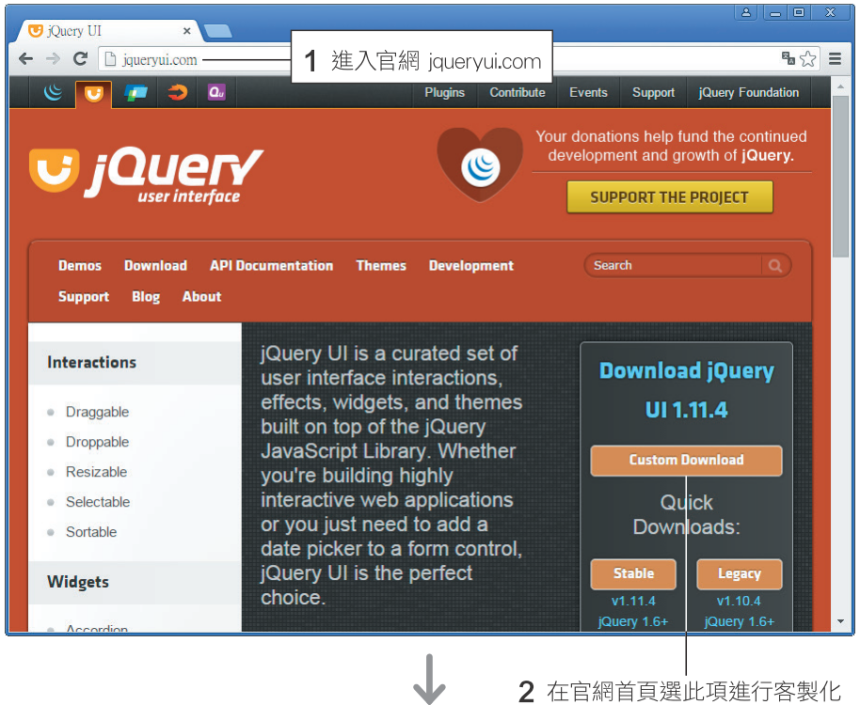
客製化 jQuery UI 檔案版本

Slide 5
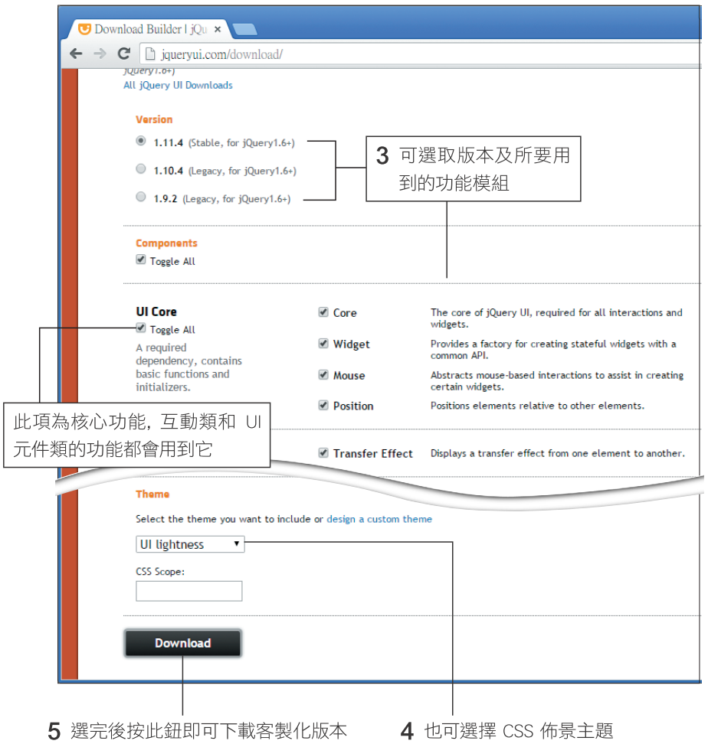
客製化 jQuery UI 檔案版本

Slide 6
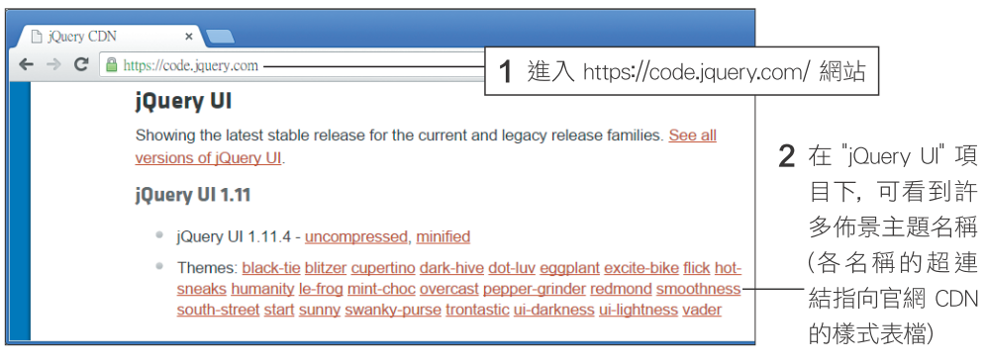
使用佈景主題

Slide 7
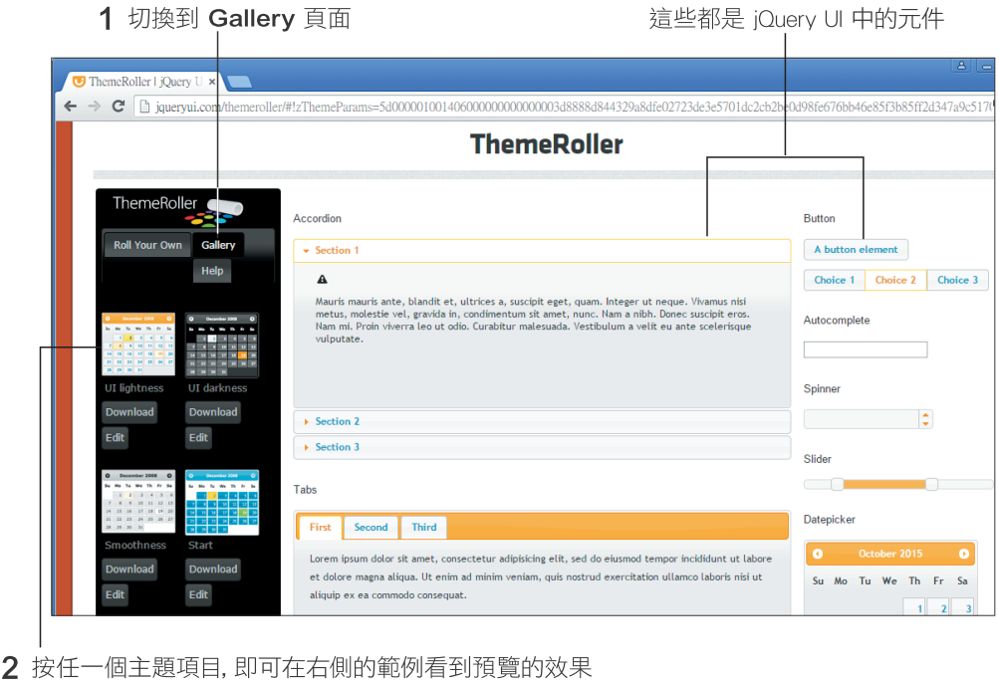
使用佈景主題

Slide 8
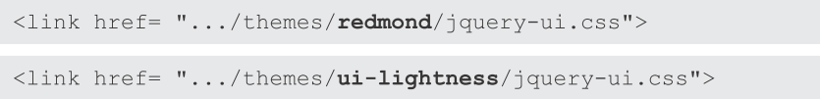
使用佈景主題

Slide 9
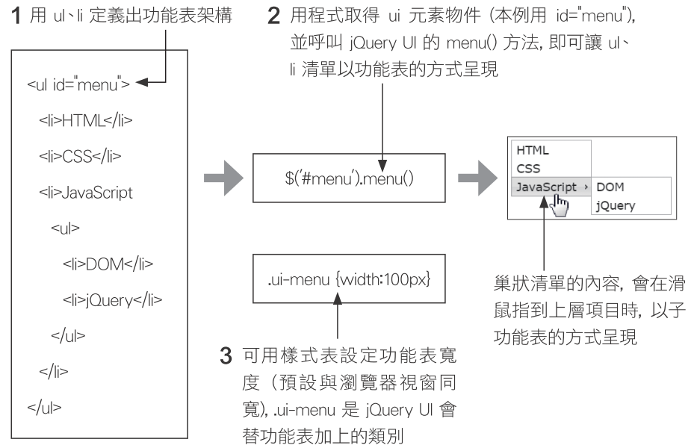
12-2 設計功能表

Slide 10
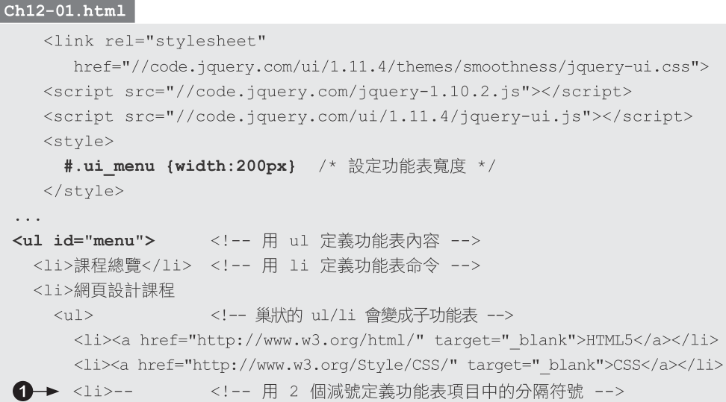
12-2 設計功能表

Slide 11
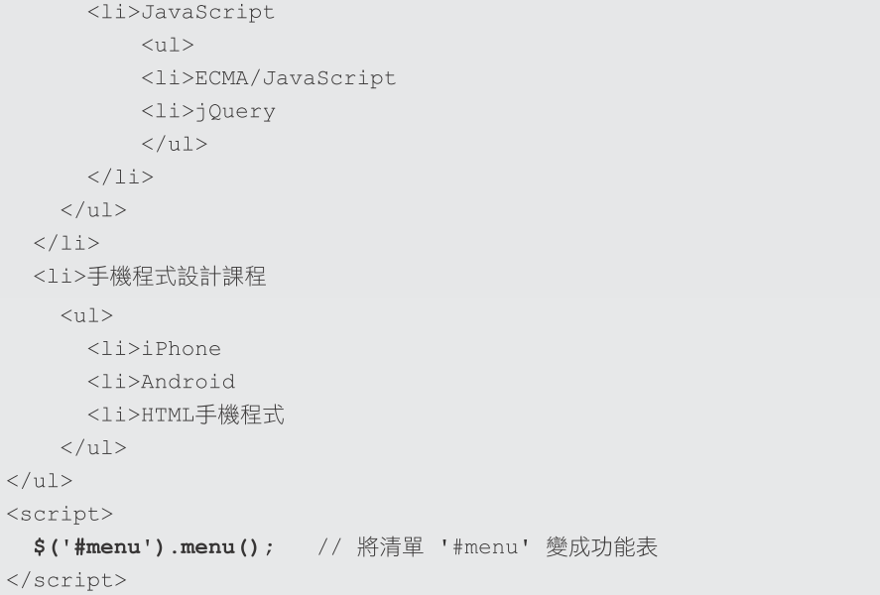
12-2 設計功能表

Slide 12
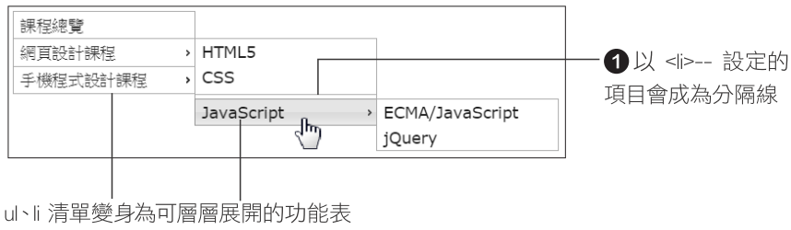
12-2 設計功能表

Slide 13
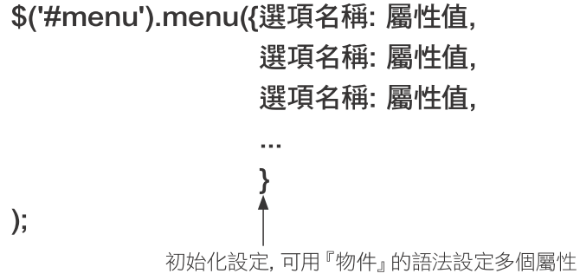
設定元件選項

Slide 14
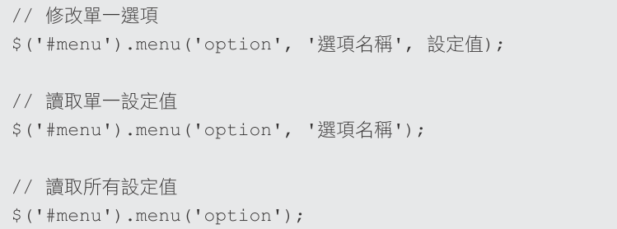
設定元件選項

Slide 15
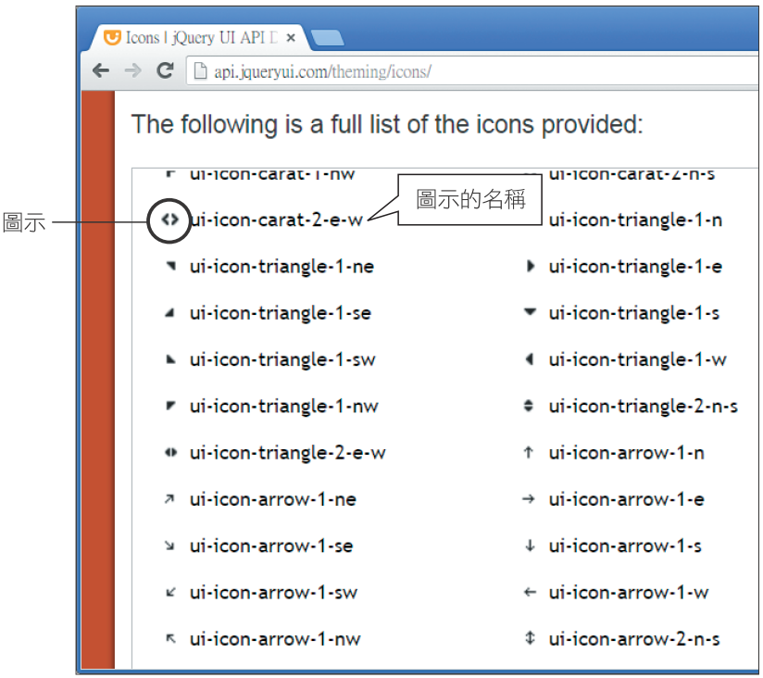
設定元件選項
icons：可指定代表子功能表的圖示名稱

Slide 16
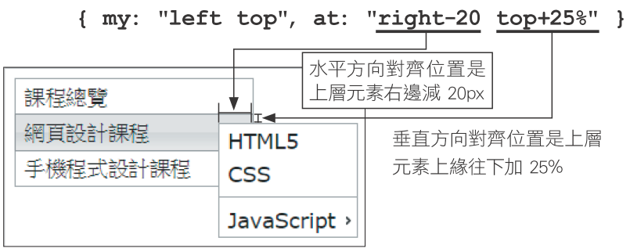
設定元件選項
position：設定子功能表出現的位置 ("horizontal vertical" alignment)

Slide 17
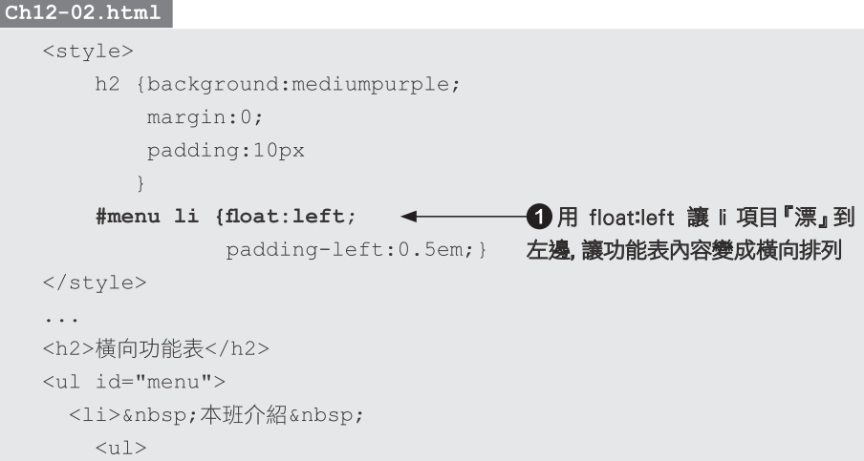
設定元件選項
menu：定義代表功能表的 HTML 元素

Slide 18
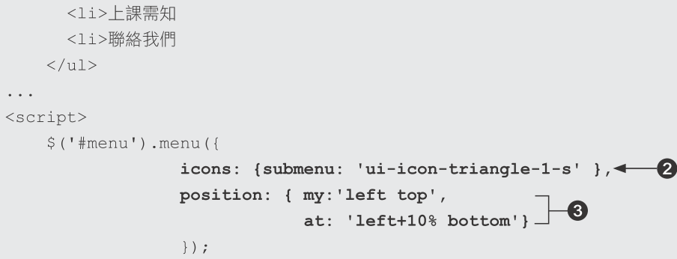
設定元件選項
menu：定義代表功能表的 HTML 元素

Slide 19
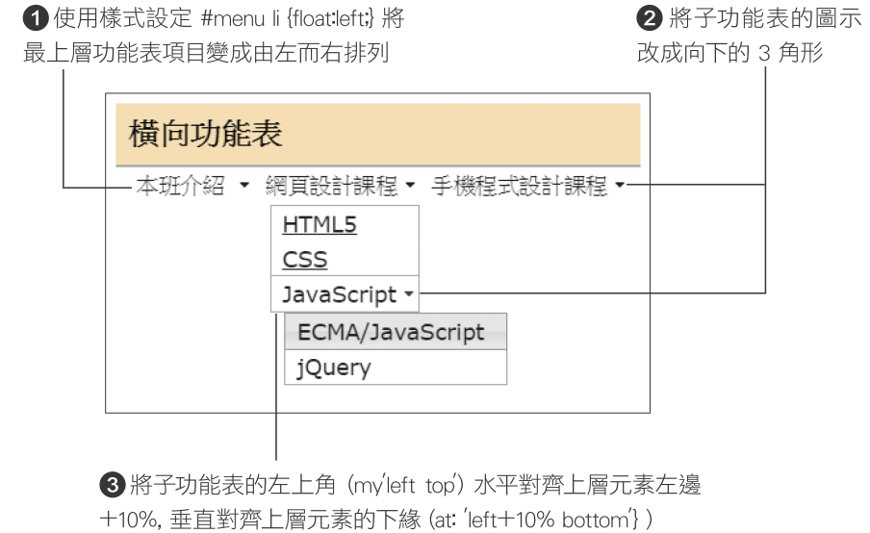
設定元件選項
menu：定義代表功能表的 HTML 元素

Slide 20
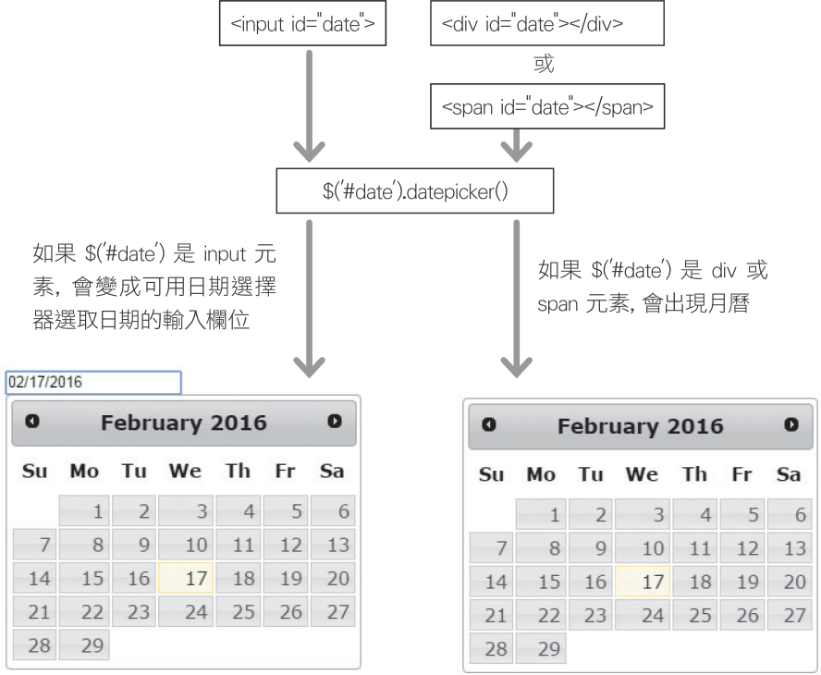
12-3 使用日期選擇器 - DatePicker

Slide 21
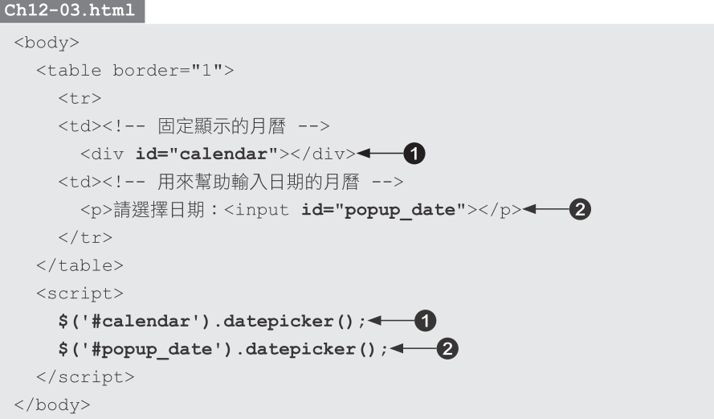
12-3 使用日期選擇器 - DatePicker

Slide 22
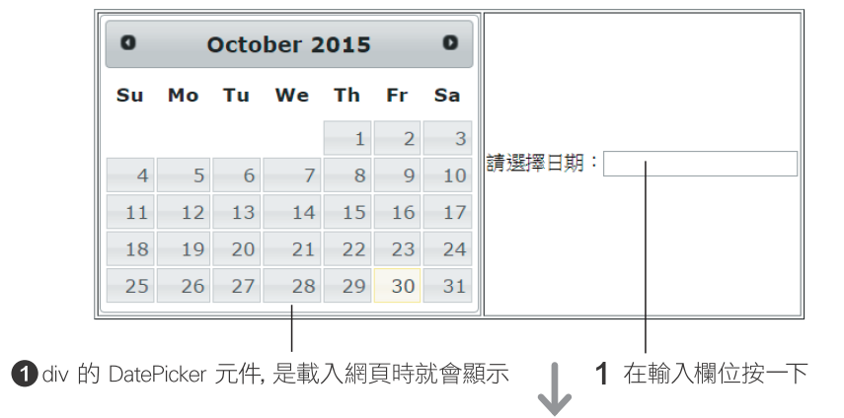
12-3 使用日期選擇器 - DatePicker

Slide 23
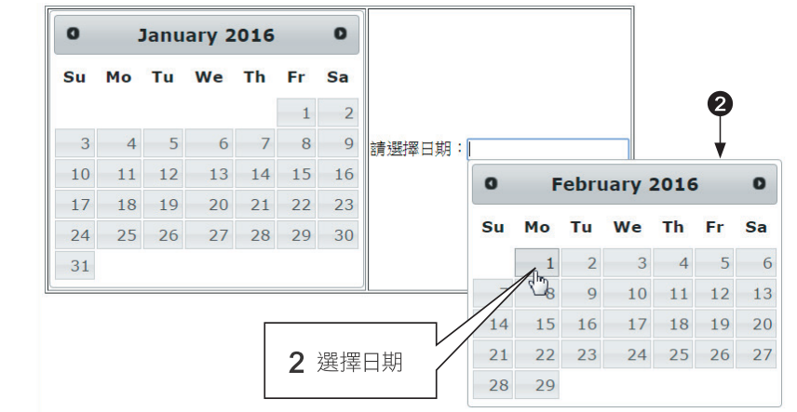
12-3 使用日期選擇器 - DatePicker

Slide 24
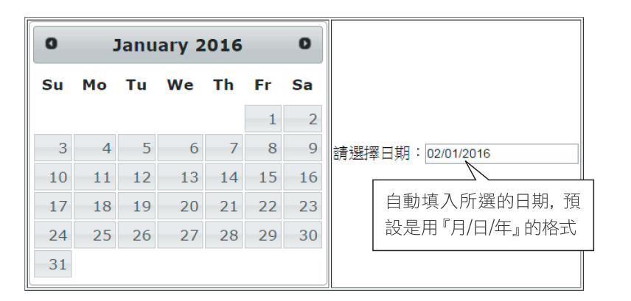
12-3 使用日期選擇器 - DatePicker

Slide 25
調整日期選擇器選項
firstDay：設定每週的第 1 天是星期幾, 預設值 0 表示是星期天
changeMonth：若設為 true, 則月曆上的月份欄會變成下拉選單
changeYear：若設為 true, 則月曆上的年份欄會變成下拉選單
numberOfMonths：設定每次顯示幾個月的內容
showOtherMonths：設定是否顯示月曆上不同月份的日期

Slide 26
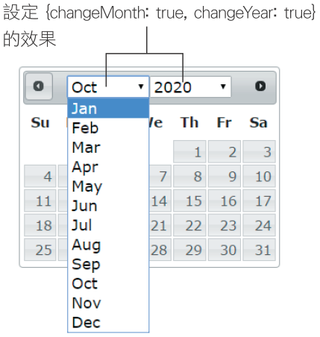
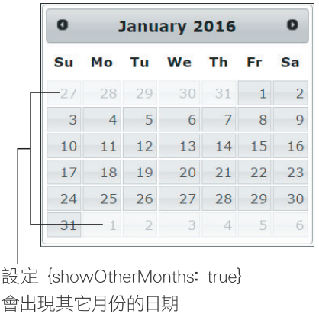
調整日期選擇器選項

Slide 27

調整日期選擇器選項
selectOtherMonths：設為 true 時, 則會讓上圖中『其它月份的日期』也變成可讓使用者選取。
showAnim：設定在 input 欄位按滑鼠鈕時, 讓顯示月曆的動作有動畫效果。
duration：設定上述動畫效果播放時間

Slide 28
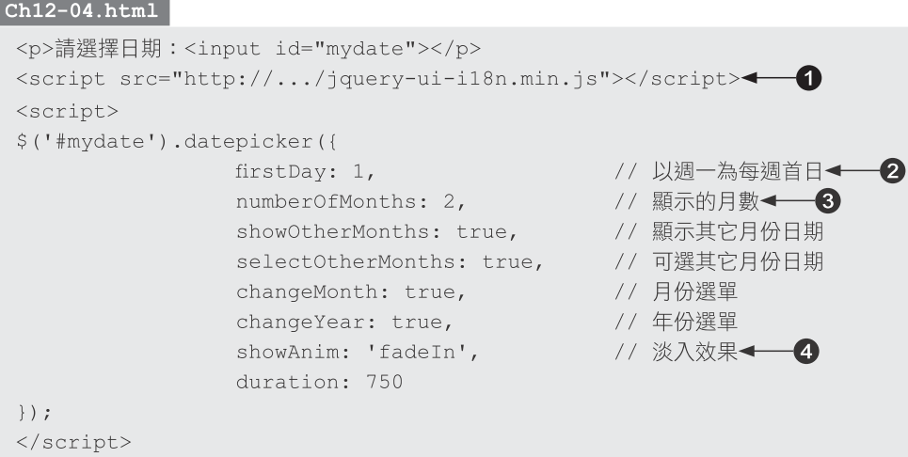
調整日期選擇器選項

Slide 29
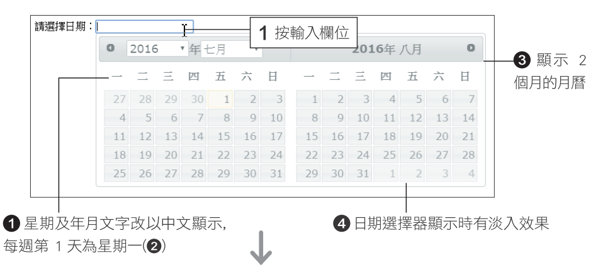
調整日期選擇器選項

Slide 30
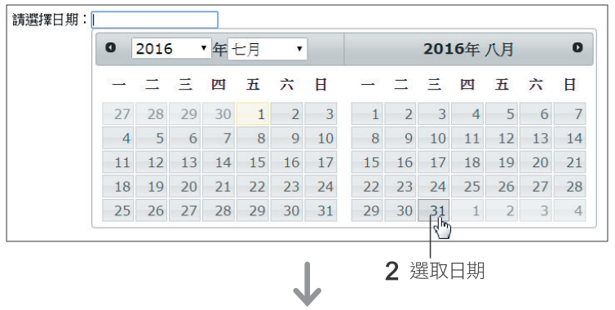
調整日期選擇器選項

Slide 31
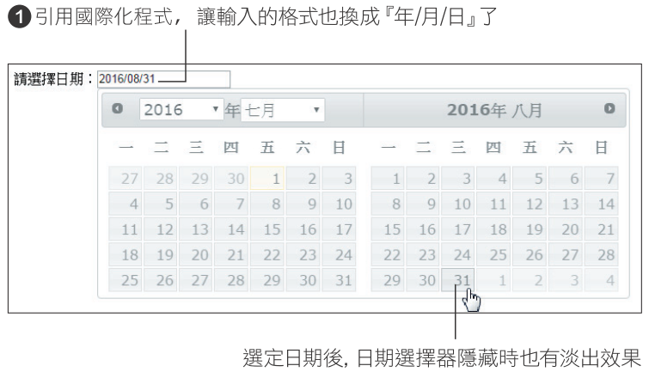
調整日期選擇器選項

Slide 32
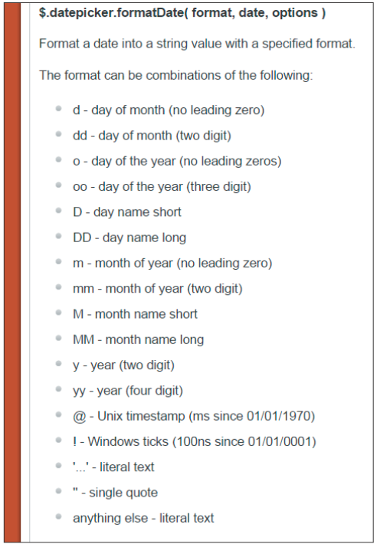
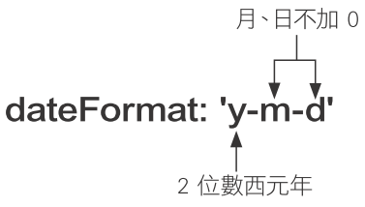
調整日期選擇器選項

Slide 33
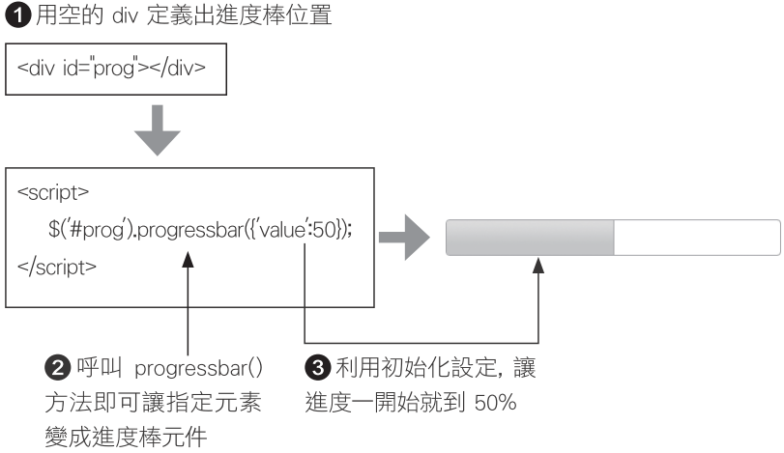
12-4 進度棒 - ProgressBar

Slide 34
12-4 進度棒 - ProgressBar
value：代表進度值的選項, 預設範圍為 0～10 0(%)。
max：設定進度最大值, 預設為 100。
change：用來設定進度棒 change 事件的處理函式

Slide 35
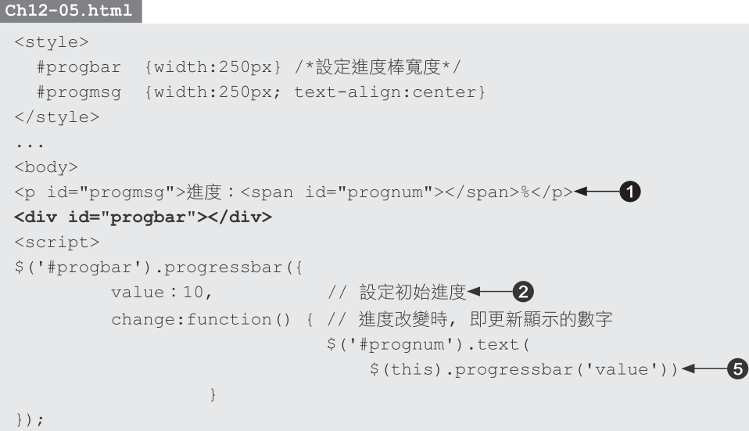
12-4 進度棒 - ProgressBar

Slide 36
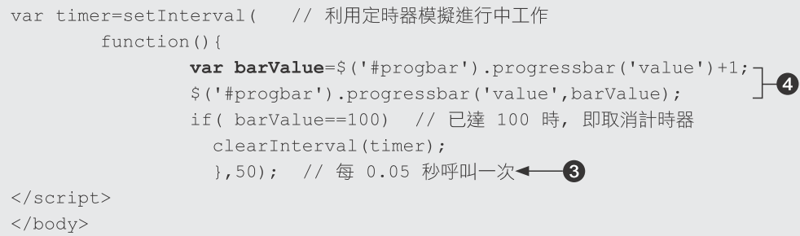
12-4 進度棒 - ProgressBar

Slide 37
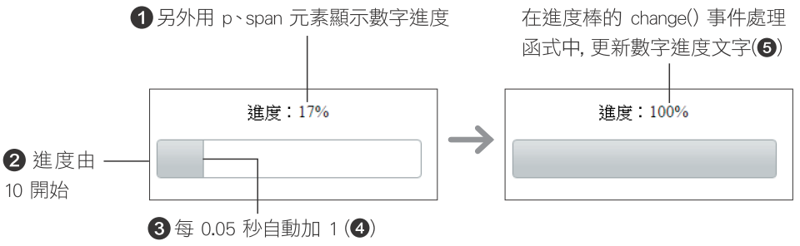
12-4 進度棒 - ProgressBar

Slide 38
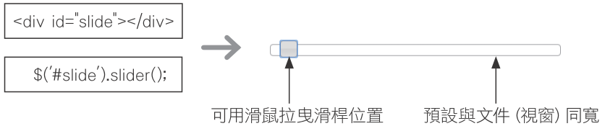
12-5 使用滑桿 - Slider

Slide 39
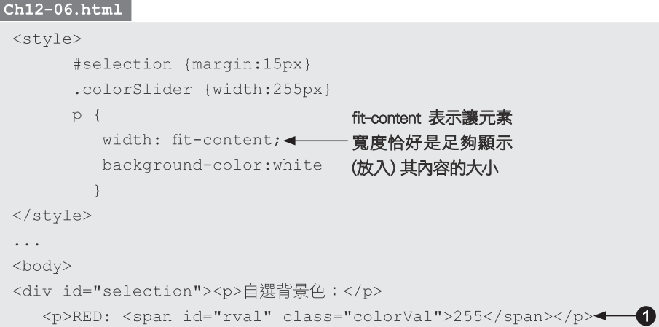
12-5 使用滑桿 - Slider

Slide 40
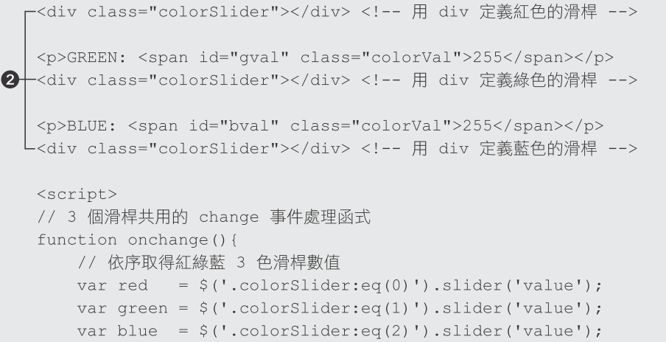
12-5 使用滑桿 - Slider

Slide 41
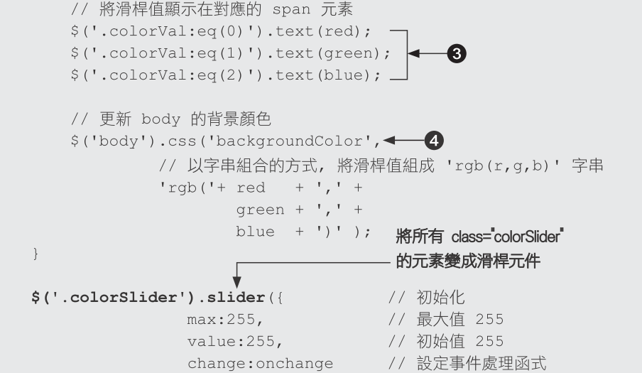
12-5 使用滑桿 - Slider

Slide 42
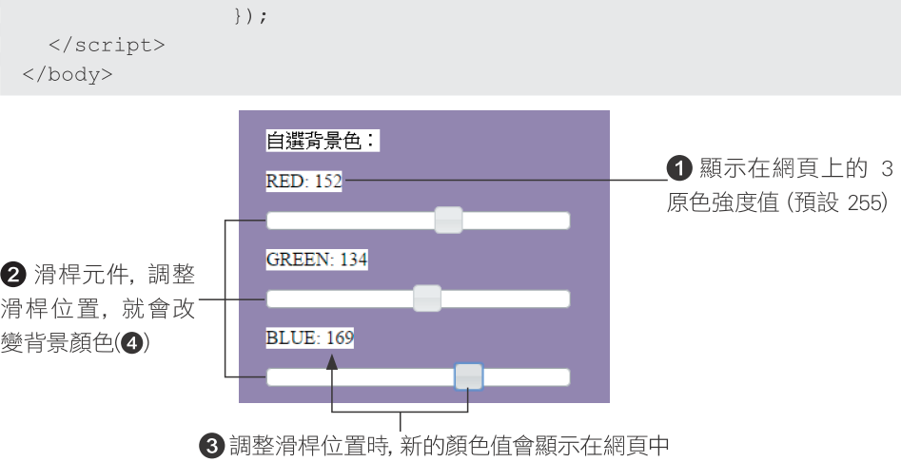
12-5 使用滑桿 - Slider

Slide 43
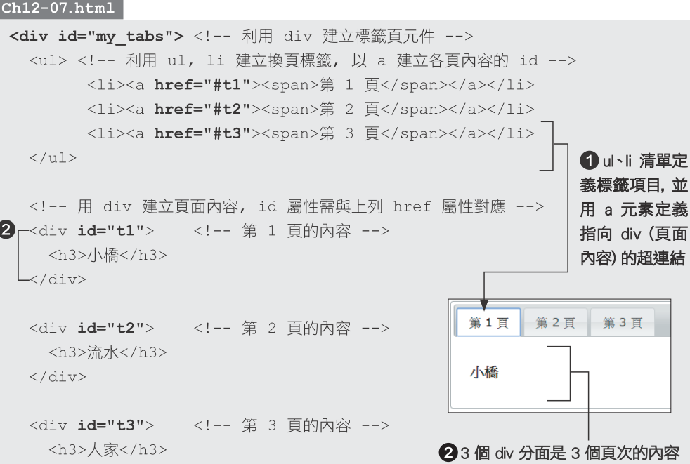
12-6 使用標籤頁 - Tabs

Slide 44
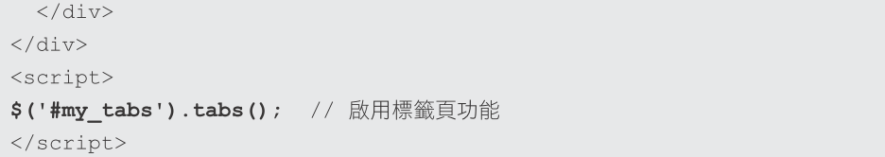
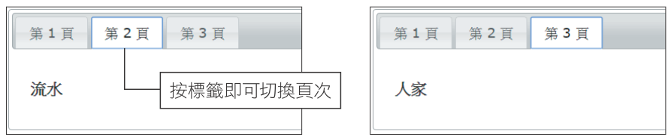
12-6 使用標籤頁 - Tabs

Slide 45
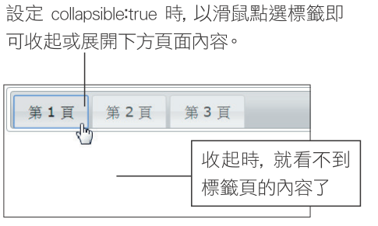
12-6 使用標籤頁 - Tabs
collapsible：表示標籤頁的內容是否可收起 (避免與event: mouseover一起使用)
event：設定觸發切換頁次的事件 (預設: click)

Slide 46
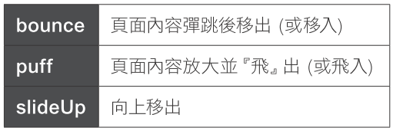
12-6 使用標籤頁 - Tabs
heightStyle：設定各頁面高度的格式。
"auto"：以高度最高 (內容最多) 的那一頁為準
"fill"：以外部的 div 高度為準設定高度
"content"：此為預設值, 每一頁的高度會依各自的內容多寡自動調整。
hide：設定切換頁面時, 被隱藏頁面的特效, 可設定數字或字串
show：設定切換頁面時, 被選取頁面顯示時的特效

Slide 47
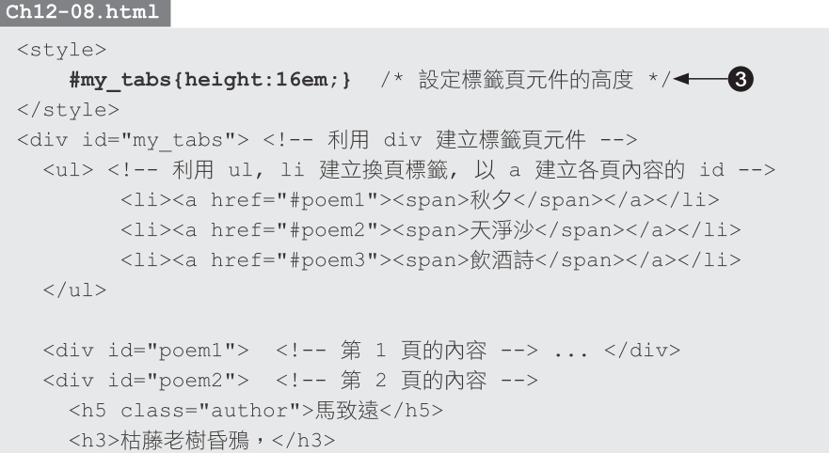
12-6 使用標籤頁 - Tabs

Slide 48
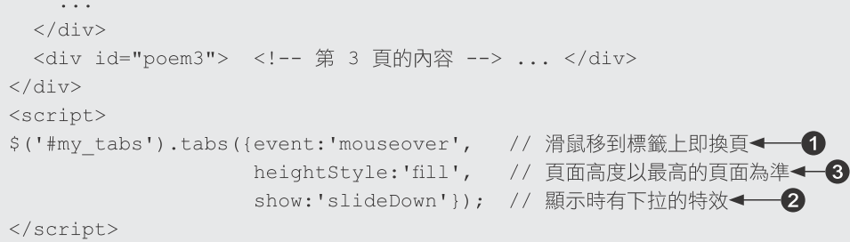
12-6 使用標籤頁 - Tabs

Slide 49
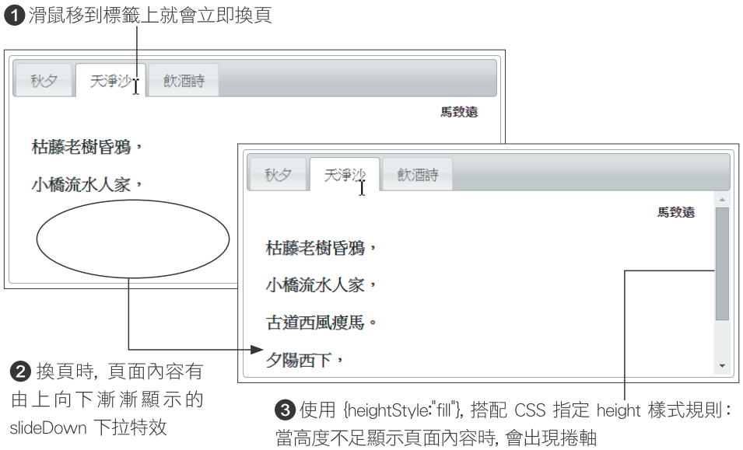
12-6 使用標籤頁 - Tabs

Slide 50
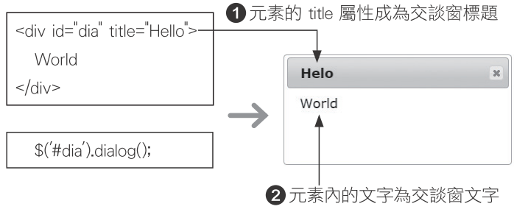
12-7 設計交談窗 - Dialog

Slide 51
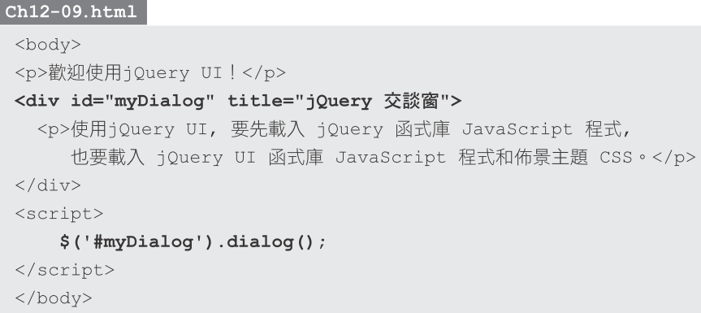
12-7 設計交談窗 - Dialog

Slide 52

12-7 設計交談窗 - Dialog

Slide 53

12-7 設計交談窗 - Dialog

Slide 54
12-7 設計交談窗 - Dialog
autoOpen：設定是否在呼叫 dialog() 方法時, 即自動開啟交談窗(否則使用.dialog(“open”))
title：設定交談窗標題文字, 預設值為 null
closeOnEscape：預設值為 true, 表示當使用者按下 Esc 鍵時可關閉交談
modal：modal 交談窗表示交談窗開啟時, 就不能操作背景網頁。

Slide 55

12-7 設計交談窗 - Dialog

Slide 56
12-7 設計交談窗 - Dialog
resizable：可否手動調整交談窗大小
width：交談窗寬度。
height：交談窗高度

Slide 57

12-7 設計交談窗 - Dialog

Slide 58

12-7 設計交談窗 - Dialog

Slide 59

交談窗按鈕與事件
'text'：設定按鈕文字。
'icons'：設定出現在按鈕左、右兩邊的圖示
'click'：設定按鈕被按下時要執行的函式。

Slide 60

交談窗按鈕與事件

Slide 61

交談窗按鈕與事件

Slide 62

JavaScript 語法：使用陣列

Slide 63

應用範例：登入交談窗

Slide 64

應用範例：登入交談窗

Slide 65

應用範例：登入交談窗

Slide 66

應用範例：登入交談窗

Slide 67

應用範例：登入交談窗

Slide 68

應用範例：登入交談窗

Slide 69


應用範例：登入交談窗

